Slide 1
ニューラルネットワークとサポートベクトルマシンの性能比較: データセットのサイズの影響
SEEDS2023 実感研究成果発表会
受講生番号：22059
立命館宇治高等学校 3年
鈴木啓史

Slide 2
目次
研究背景：機械学習とは
研究の目的
研究の方法
ニューラルネットワークについて
サポートベクトルマシンについて
両モデルのまとめ
実験：データセットの大きさの影響
データの説明とモデルのパラメータ
結果と考察
まとめ

Slide 3
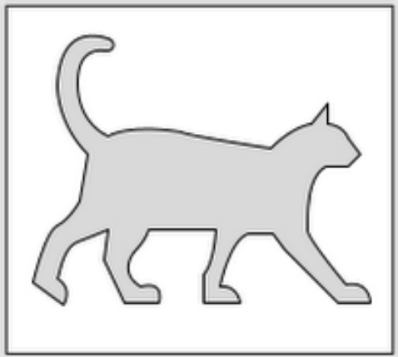
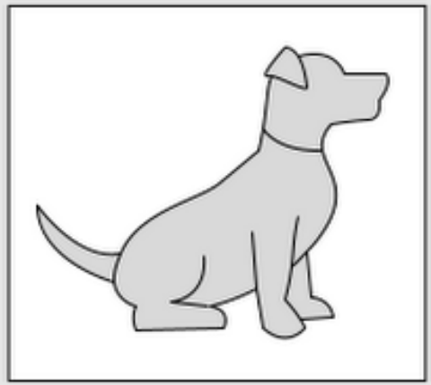
研究背景：機械学習とは
学習モデル
学習モデル
猫
分類問題において：
ニューラルネットワーク（NN）が主流
SEEDSでそれを検証したかった
線形分離可能なデータセットが得意なサポートベクトルマシン（SVM）と検証
Notes:
例として、猫と犬の画像データが大量にあった場合、これをコンピュータに学習モデルを通してパターンなどを学習させます。これが機械であるコンピュータが、学習するから機械学習と呼ばれています。
そして、学習したうえで新たな例えば猫の画像データをコンピュータに与えたら、それを猫と分類できる、といった流れが機械学習における分類問題というものです。
今回はこの流れの中での学習モデルに着目していきます。
分類問題において、今ではＮＮが様々な場面で高い精度を出しており、主流の学習モデルとなっています。そこで私は、このＳＥＥＤＳで果たして本当にＮＮがほかのモデルより優れているのか検証したかったので、本研究に取り組みました。今回は、NNと対照的なSVMというモデルと比較していきます。この二つのモデルの説明は後程行います。

Slide 4
研究の目的：学習モデルの比較
目的：
二つのモデルを種々のデータセットに応用
二つのモデルとして、どのようなデータセットにも適用可能なNN
適当な空間において線形分離可能なデータセットに有効なSVM
いずれのモデルが優れた結果を導くかを考察する
どのようなデータセットに対し、いずれのモデルが有効かわかる
実験方法：
適切なNNの学習率や、SVMのカーネル関数より、データセットの特徴を定める。
それぞれのモデルの学習性能を比較し、いずれの手法が適切か検討する。
Notes:
二つの手法を種々のデータセットに応用し、パラメータの影響と同時に、いずれの手法が優れた結果を導くかを考察する。これにより、どのようなデータセットにいずれの手法が有効かを検討する。
二つの手法として、どのようなデータセットにも適用可能なニューラルネットワークと適当な空間において線形分離可能なデータセットに対して有効なサポートベクトルマシンを用いる。
ニューラルネットワークの適切なエポック数や、サポートベクトルマシンの適切なカーネル関数により、データセットの特徴を定める。それぞれの手法による学習性能を比較し、各データセットに対していずれの手法が適切かを検討する。

Slide 5
研究の方法
目的：
ニューラルネットワークとサポートベクトルマシンの性能を比較し、考察することで、両手法の理解を深める。
方法：
同じデータセットに対し、両手法をPythonでデータをシャッフルしながら１０回実行し、それぞれの精度と速度の平均と分散をとる。

Slide 6
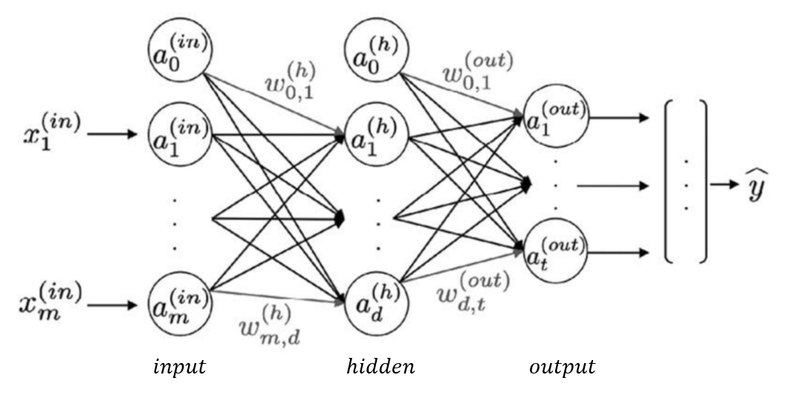
ニューラルネットワーク（フィードフォーワード型）
ニューロン
出力
入力データ
Notes:
それではNNの説明をさせていただきます。
NNとは代表的な機械学習モデルの一つで、このようにまず入力データがあり、最初の例でいうと、犬と猫の画像データですね。そして、このデータは入力層、隠れ層、出力層の三層を通されて、最後に、出力として、その画像が犬なのか猫なのかの出力が出されます。
この間の層はニューロンというこの丸いものによって構成されていますので、まずはこのニューロンの説明をさせていただきます。

Slide 7
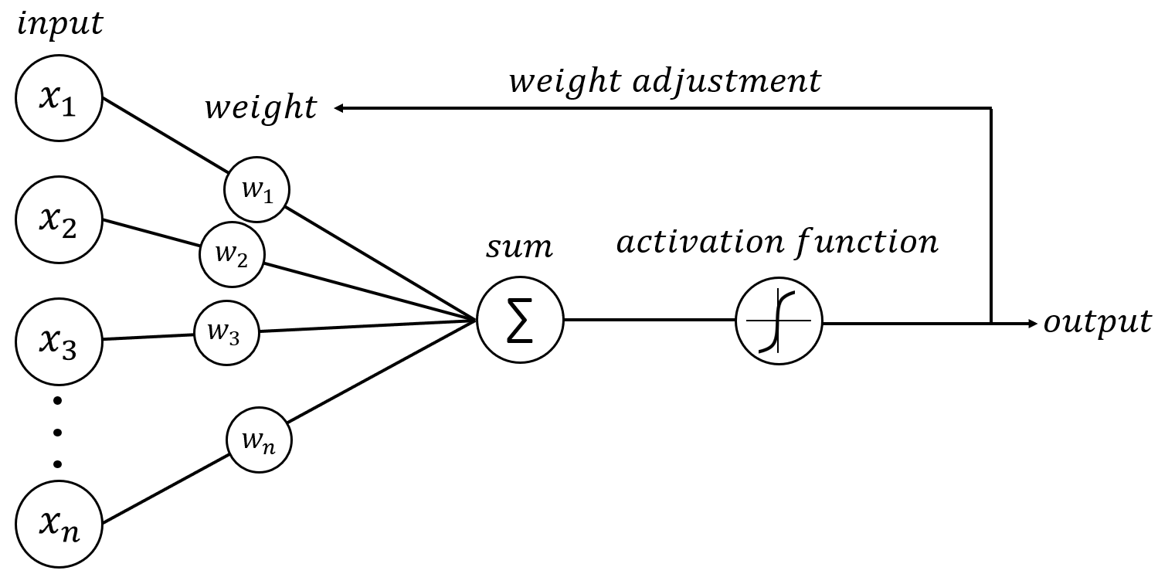
ニューラルネットワークとは（ニューロン）
重みの更新
出力
活性化関数
Σ入力データ×重み
総入力
重み
入力データ
Notes:
ニューロンでは、まず入力データを受け取り、それを重みという数字で掛けます。この重みというものは、そのデータの重要性を表します。そして、この和が総入力としてニューロンに渡されます。Ｘ１×ｗ１
なので、ニューロン自体の働きはここから始まります。この総入力は活性化関数というものを通って、出力として出されます。しかし、この出力が求められていたものと違えば、コンピュータがそれを学習するために重みの更新が行われます。これは後程説明します。

Slide 8
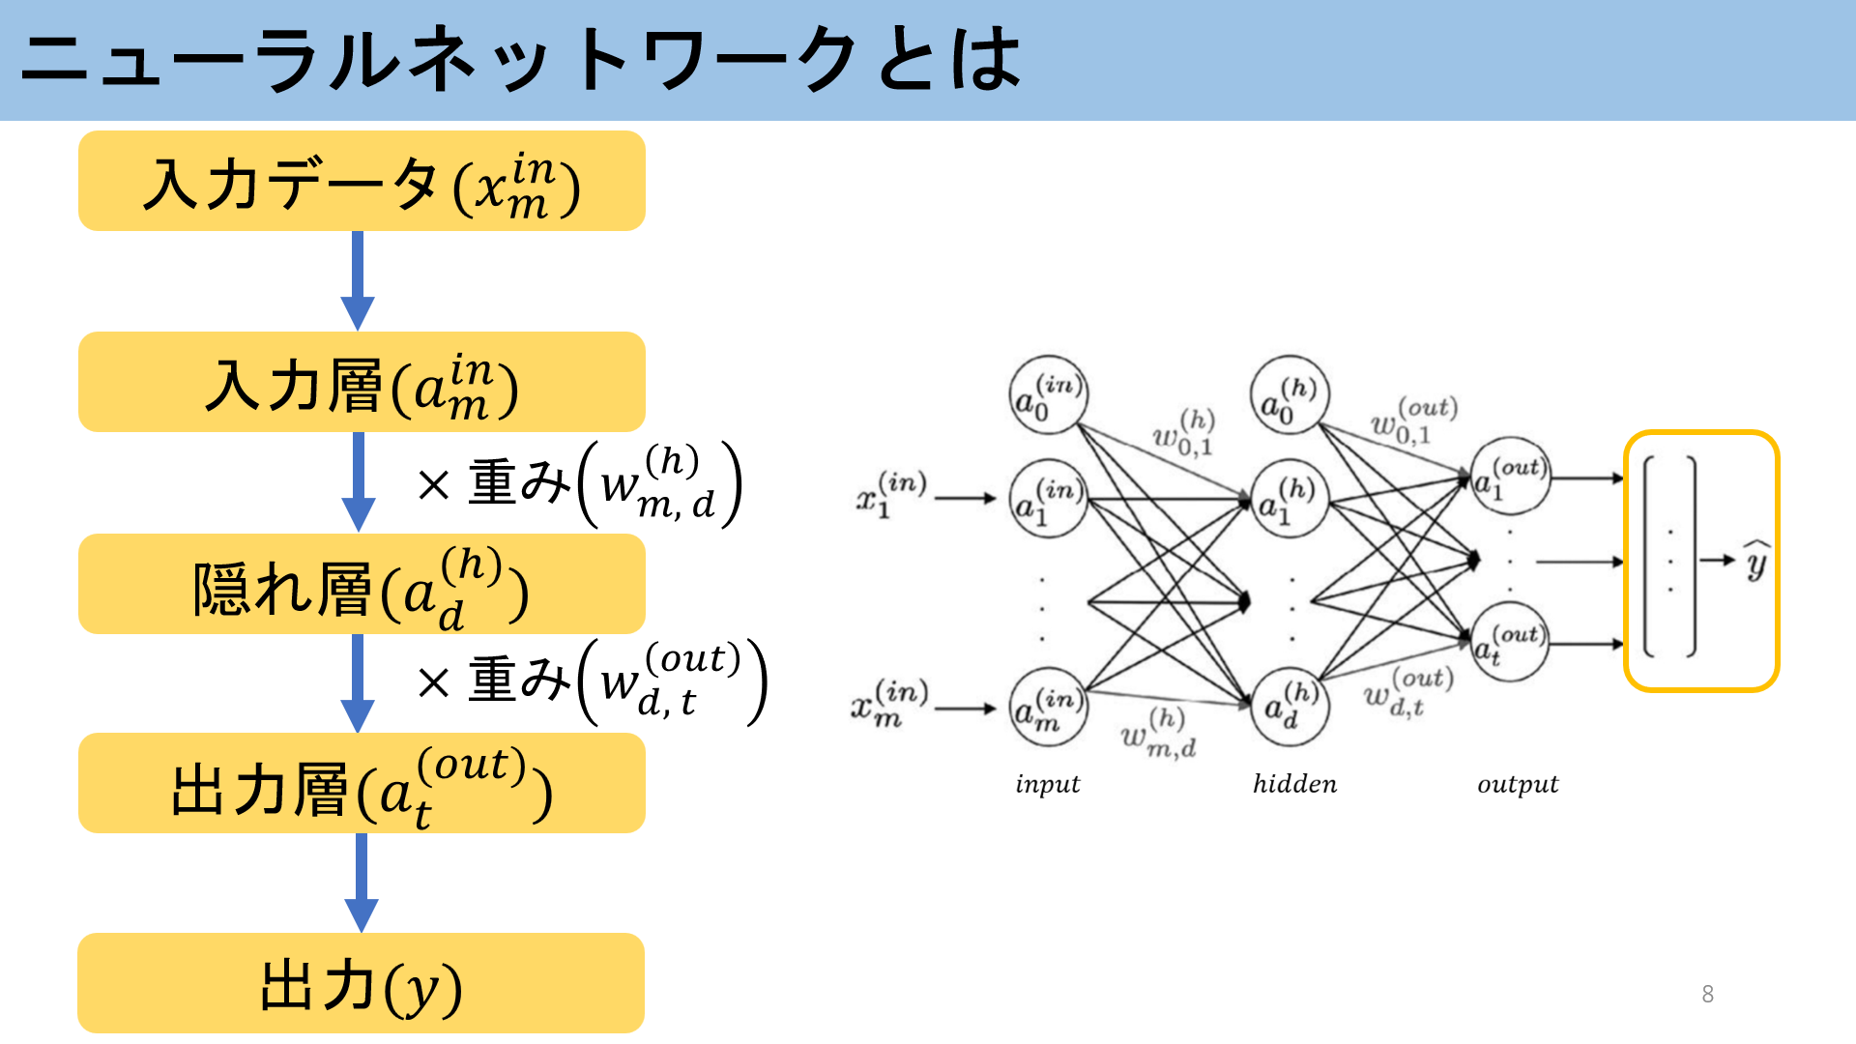

Slide 9

ニューラルネットワークとは（重みの更新）
最急降下法：
ニューラルネットワークの誤差を損失関数$E(w)$として表すことができる。
$$E\left(w\right)=−\sum_{n=1}^{N}{\log{y_{k_{n}}(x_{n};w)}}$$
バックプロパゲーション
（誤差逆伝播法）
これを最小化したい
Notes:
それでは、先ほどの重みの更新について説明します。
ニューロンから出された出力が求められていたものと違ったときに更新するのですが、この出力の誤差は損失関数というもので計算されます。
今回私が行った他クラス分類などでは、ここで挙がられている交差エントロピー関数という損失関数などが使われます。そして、これはモデルの誤差を表しているので、当然最小化していきたのですが、これはバックプロパゲーションというプロセスの中で行われています。

Slide 10


ニューラルネットワークとは（重みの更新）
最急降下法：
関数（損失関数）の最小点を偏微分を計算することで求めることができる数理最適化手法。
$$w_{2}$$
$$w_{1}$$
Notes:
これは数理最適化手法である最急降下法という手法を用いて最小化されています。
下の図では三次元関数があります。この線は地図の等高線と同じで、中心に向かうほど低くなり、関数は最小化されます。

Slide 11
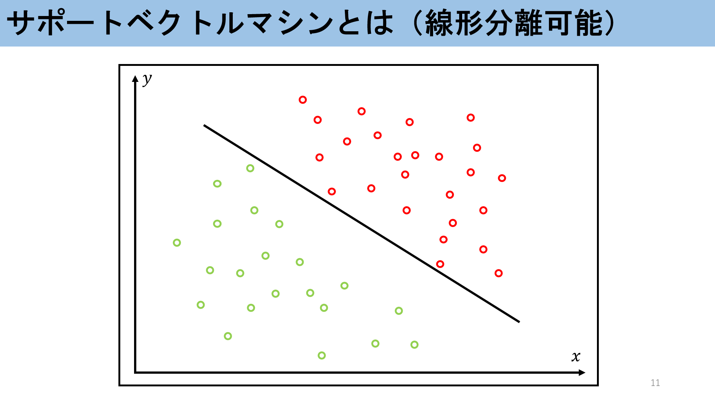

Slide 12
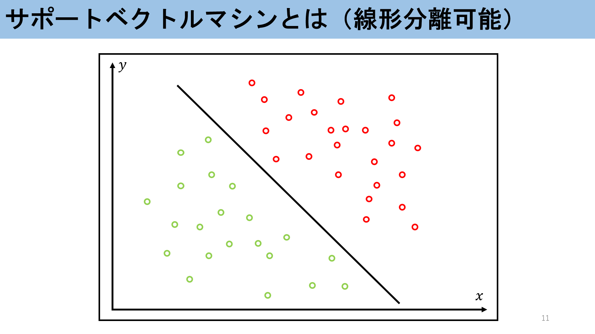

Slide 13
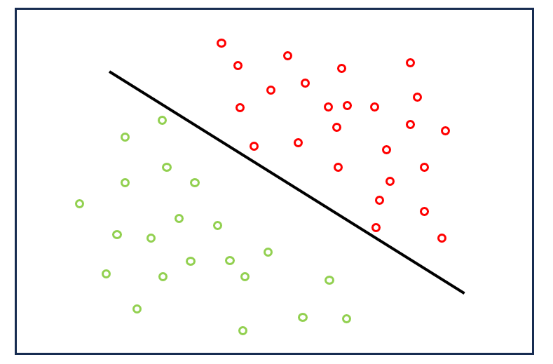
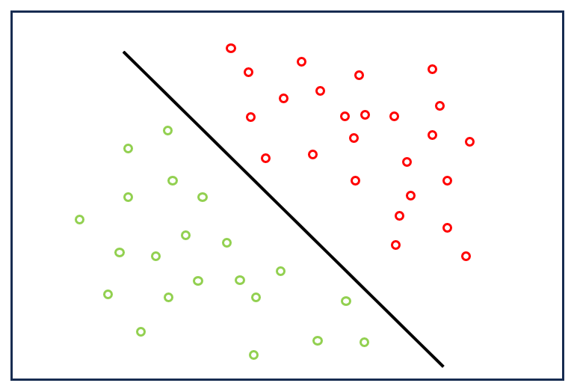




サポートベクトルマシンとは（線形分離可能）
$$y$$
$$y$$
$$x$$
$$x$$
分類境界
マージン

Slide 14
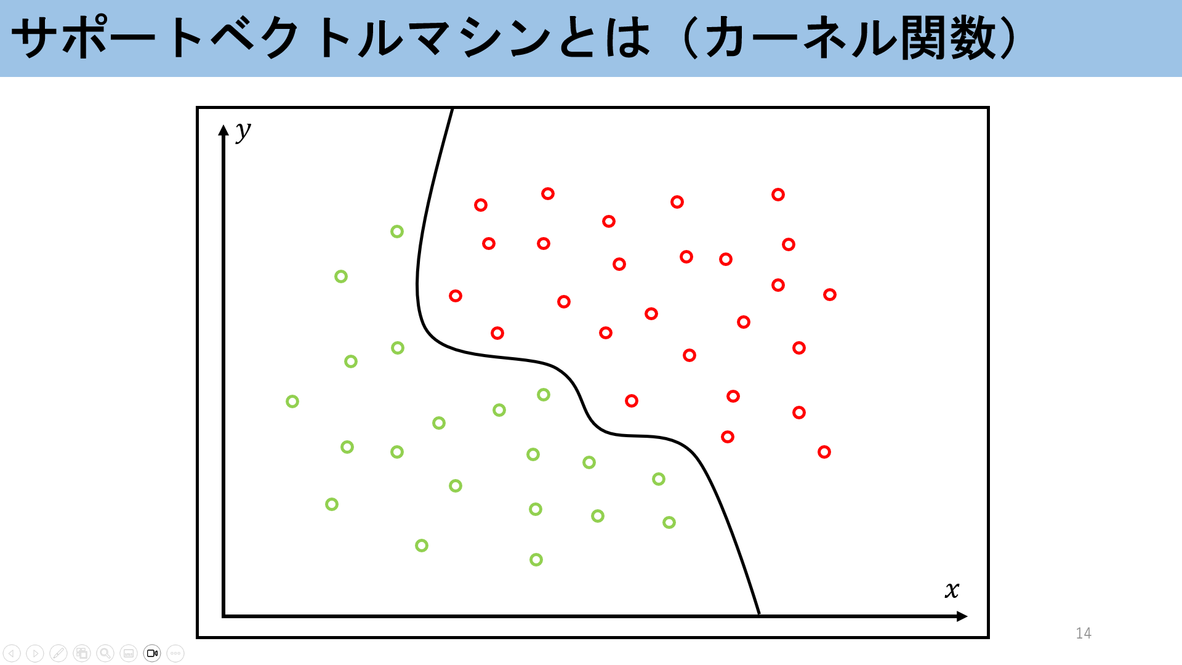

Slide 15
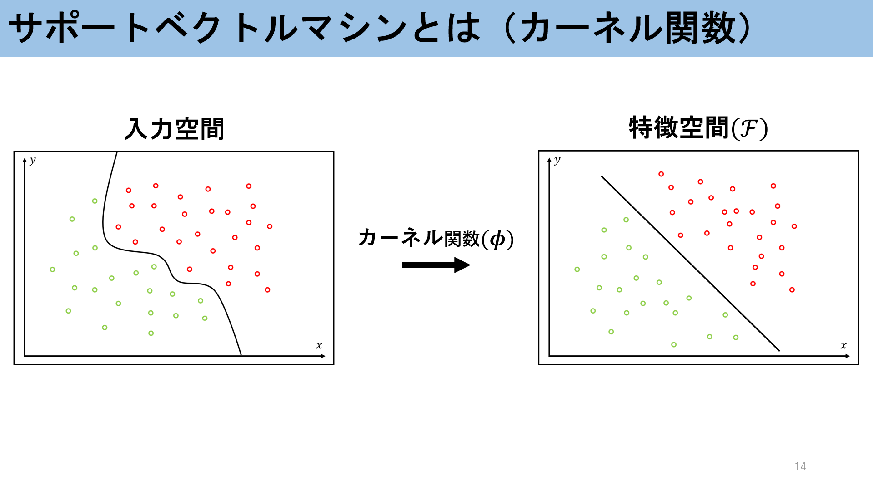

Slide 16
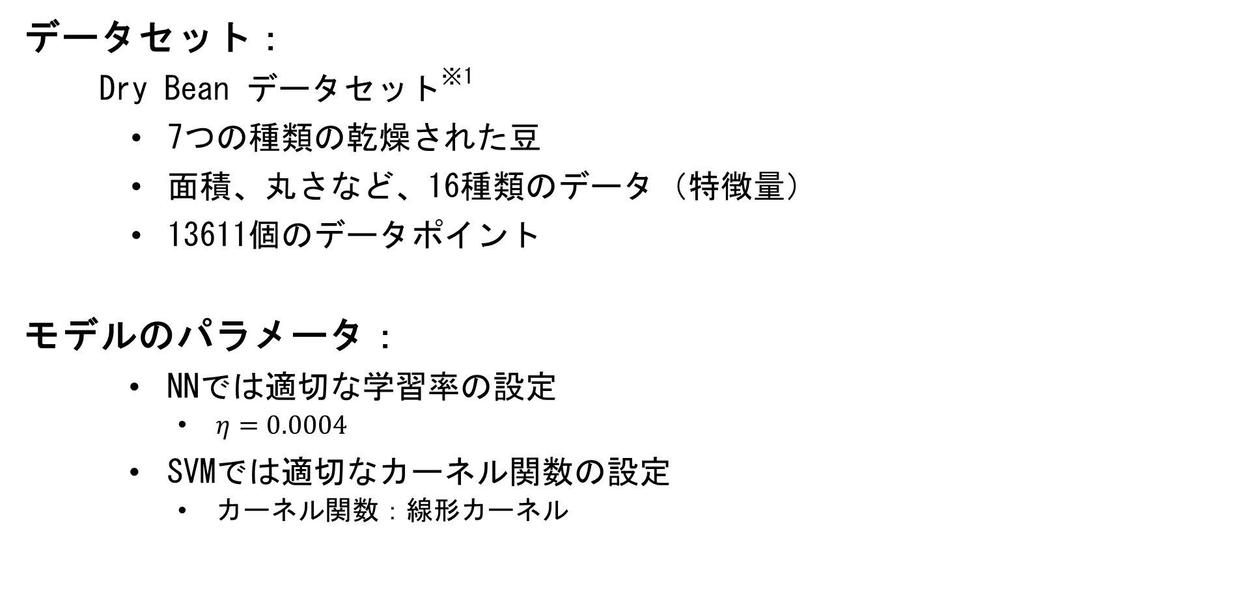
データの説明とモデルのパラメータ
データセット：
Dry Bean データセット^{※1}
7つの種類の乾燥された豆
面積、丸さなど、16種類のデータ（特徴量）
13611個のデータポイント
モデルのパラメータ：
NNでは適切な学習率の設定
$η=0.0004$
SVMでは適切なカーネル関数の設定
カーネル関数：線形カーネル
※1：https://archive.ics.uci.edu/

Slide 17
実験結果：データセットの大きさ
NNモデルの学習性能：
SVMモデルの学習性能：
 | Trial 1 | Trial 2 | Trial 3 | Trial 4 | Trial 5 | Trial 6 | Trial 7 | Trial 8 | Trial 9 | Trial 10
Accuracy | 0.92430988 | 0.92586821 | 0.93121104 | 0.92698130 | 0.93210151 | 0.93210151 | 0.93009795 | 0.92609083 | 0.93210151 | 0.93098842
Time (s) | 0.75045443 | 0.75577235 | 0.75462747 | 0.73608899 | 0.72181463 | 0.73543000 | 0.73205042 | 0.73516536 | 0.72972894 | 0.73570108
 | Average | Variance
Accuracy | 0.92918522 | 0.00000829
Time (s) | 0.73868337 | 0.00011321
 | Average | Variance
Accuracy | 0.92671416 | 0.00000615
Time (s) | 0.20697937 | 0.00014373

Slide 18

実験結果：データセットの大きさ
データセット：
アンダーサンプリングDry Bean データセット（1500個のデータポイント）
NNモデル（$η=0.0034）$：
SVMモデル（線形カーネル）：
 | Average | Variance
Accuracy | 0.97672703 | 0.00014315
Time (s) | 0.06721450 | 0.00010114
 | Average | Variance
Accuracy | 0.96418511 | 0.00007838
Time (s) | 0.00400054 | 0.00000076

Slide 19
考察：データセットの大きさ
精度：
線形カーネルが最も精度が高い
線形分離可能なデータセットだった
線形分離可能だったため、両手法とも高い性能を発揮していた。
アンダーサンプリングすると精度が向上した
ノイズが減った可能性がある
速度：
SVMがNNより圧倒的に速い
データセットが線形分離可能
最適化手法や複雑性の違い
Notes:
この結果はあくまでも、このデータセットに限ったものである。
一般化されたものではない。

Slide 20
まとめ
Dry Bean データセットに対し、NNとSVMのモデルのパラメータを調整しながら、両モデルの学習性能を比較した。
精度に関しては、両モデルともあまり差はないものの、NNの方が若干SVMより高い精度を出していた。
線形分離可能なデータセットに対して、SVMは高い精度を発揮しながら、NNより計算速度が速い。
線形分離可能なデータセットにおいては、精度にあまり差がない上、計算速度が速いSVMの方がNNより有効だとわかった。
今後の課題：
他のモデルとの比較
他の特徴を持つデータセットで比較

